Slide 1
Instrumentos de avaliação por competência
Profª. Drª. Glória Dias Soares Vitorino

Slide 2
Alinhamento Construtivo do Curso: Jornalismo, Publicidade e Propaganda
PERFIL DO EGRESSO
COMPETÊNCIAS / CURSO
RESULTADO DE APRENDIZAGEM
Ao final do curso, o egresso deverá estar apto a:
VALER-SE das diferentes linguagens (verbal, artística, multissemiótica) na produção de textos veiculados em diversas plataformas midiáticas.
ANALISAR, AVALIAR e JULGAR procedimentos de comunicação mais apropriados a objetivos mercadológicos, institucionais, governamentais e socioculturais.
PRODUZIR material publicitário e conteúdo propagandístico de qualidade nas diversas plataformas midiáticas, realizando escolhas de forma adequada e criativa.
AVALIAR tendências de linguagem, meios e mensagens, buscando excelência nas soluções dos desafios comunicacionais.
PRODUZIR vídeos e material gráfico promocional.
PRODUZIR ensaio fotográfico mercadológico, social e ficcional.

Slide 3
Alinhamento Construtivo do Curso: Jornalismo, Publicidade e Propaganda
PERFIL DO EGRESSO
COMPETÊNCIAS / CURSO
RESULTADO DE APRENDIZAGEM
Ao final do curso, o egresso deverá estar apto a:
PRODUZIR, ORGANIZAR e DIFUNDIR informações decorrentes dos processos de globalização, regionalização e das singularidades locais, comunitárias e cotidianas.
PRODUZIR textos e imagens de forma adequada e criativa, mantendo em foco a transcendência da comunicação e sua função na sociedade, além de gerar produtos comunicacionais adequados esteticamente.
PRODUZIR textos que se configurem em diferentes gêneros do discurso que emergem das esferas jornalística e/ou publicitária

Slide 4
Instrumentos de avaliação por competência
COMPETÊNCIAS / DISCIPLINA
DISCIPLINA: Gramática Aplicada à Produção Textual - 3º período
INSTRUMENTOS DE AVALIAÇÃO | DESCRIÇÃO DAS ATIVIDADES REALIZADAS
Produção escrita individual, de caráter acadêmico-científico, segundo normas da ABNT. | Produção escrita individual/dupla de resenha temática elaborada em três versões. Tema: O emprego do pronome “onde” nas esferas jornalística e publicitária.
Teste objetivo individual. | Teste individual com questões objetivas, com foco sobre registros ortográficos em textos jornalísticos e publicitários, realizada presencialmente.
Prova escrita individual (I). | Prova escrita individual, com mescla de questões nos moldes do Enade, realizada no Formulário Google.
Produção de vídeo de caráter propagandístico (em grupo). | Produção de um vídeo-minuto, dirigido a jovens universitários, orientando-os sobre o emprego da vírgula, valendo-se de uma linguagem mais informal e/ou humorística.
PRODUZIR textos e imagens de forma adequada e criativa, mantendo em foco a transcendência da comunicação e sua função na sociedade, além de gerar produtos comunicacionais adequados esteticamente.

Slide 5
Instrumentos de avaliação por competência
COMPETÊNCIAS / DISCIPLINA
DISCIPLINA: Gramática Aplicada à Produção Textual - 3º período
INSTRUMENTOS DE AVALIAÇÃO | DESCRIÇÃO DAS ATIVIDADES REALIZADAS
Prova escrita individual (II). | Prova escrita com questões discursivas e analíticas, direcionadas à prática profissional, realizadas em ambiente virtual.
Projeto de ensaios fotográficos (PI). | Produção de um ensaio social acompanhado de um texto do gênero crônica; um ensaio mercadológico aplicado a uma peça de propaganda; e um ensaio ficcional livre.
Produção escrita individual. | Duas produções escritas de caráter individual, de 15 a 20 linhas, nos moldes do Enade, realizadas na plataforma Moodle, em duas versões, após feedback baseado em rubrica.
Seminário. | Seminário temático: Coesão e coerência textual nas esferas jornalística e publicitária.
EMPREGAR adequadamente a língua padrão, além de outras variedades linguísticas que sejam adequadas ao contexto, ao interlocutor e ao gênero do discurso.

Slide 6
Instrumentos de avaliação por competência
INSTRUMENTO DE AVALIAÇÃO
DESCRIÇÃO DA
ATIVIDADE
FEEDBACK
Produção de vídeo propagandístico.
https://padlet.com/gloriavitorino/avirgula_ativ_aval
Produção de um vídeo-minuto, dirigido a jovens universitários, orientando-os sobre o emprego da vírgula, valendo-se de uma linguagem mais informal e/ou humorística.
1) Comentários espontâneos da turma.
2) Feedback da professora no mural:
Qual é o ponto de maior destaque no trabalho realizado?
O que precisa ser melhorado?
3) Feedback durante e após a apresentação.

Slide 7
Instrumentos de avaliação por competência
INSTRUMENTO DE AVALIAÇÃO
DESCRIÇÃO DA
ATIVIDADE
FEEDBACK
Produção escrita individual, de caráter acadêmico-científico, segundo normas da ABNT.
Produção escrita individual/dupla de resenha temática elaborada em duas a três versões.
Tema: O emprego do pronome “onde” nas esferas jornalística e publicitária.
Postagem de pelo menos duas versões do texto produzido no Google Sala de Aula.
Após o feedback, reescrita e nova postagem do texto no Google Sala de Aula.

Slide 8
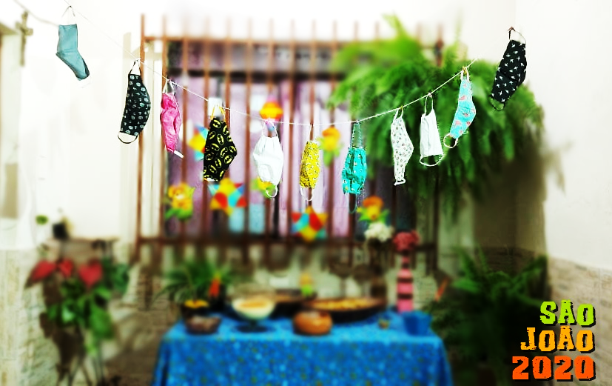
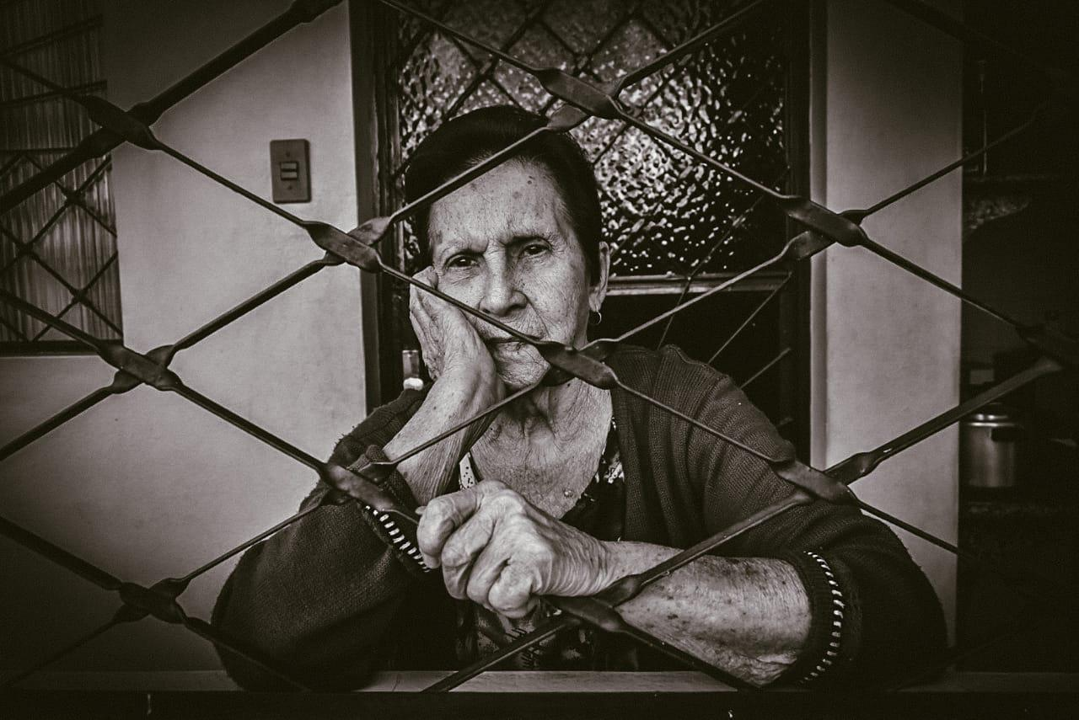
Instrumentos de avaliação por competência
INSTRUMENTO DE AVALIAÇÃO
DESCRIÇÃO DA
ATIVIDADE
Produção de um ensaio social acompanhado de um texto do gênero crônica; um ensaio mercadológico aplicado a uma peça de propaganda; e um ensaio ficcional livre.
Produção de ensaios fotográficos (PI), acompanhado de um texto verbal.

Slide 9
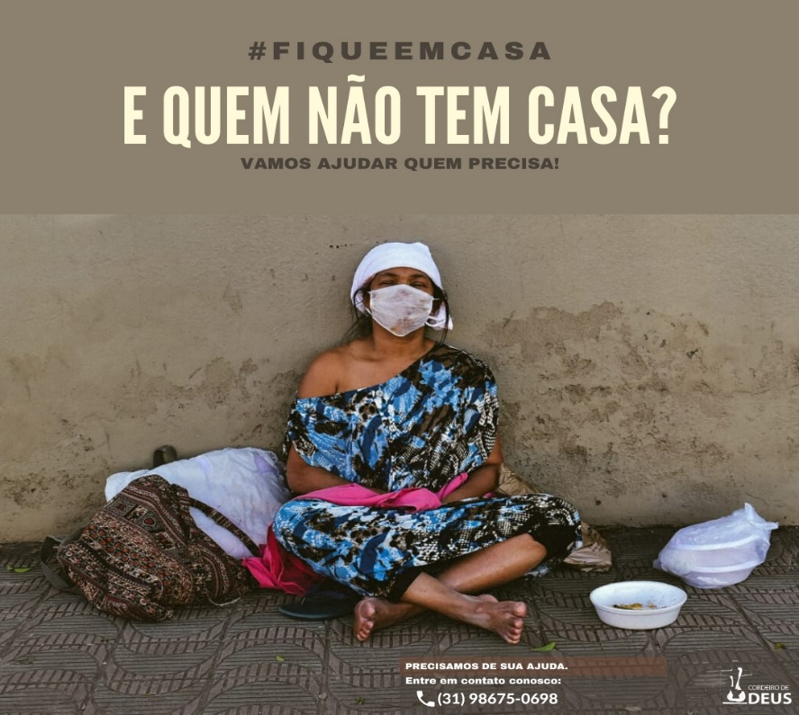
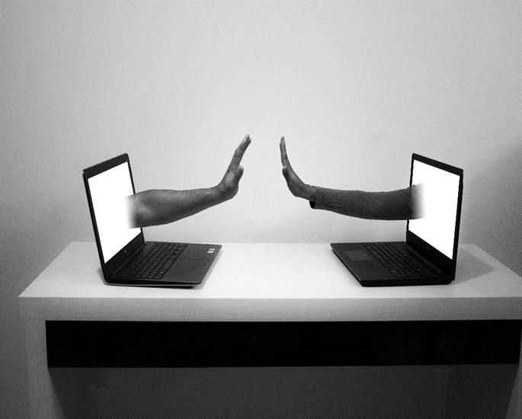
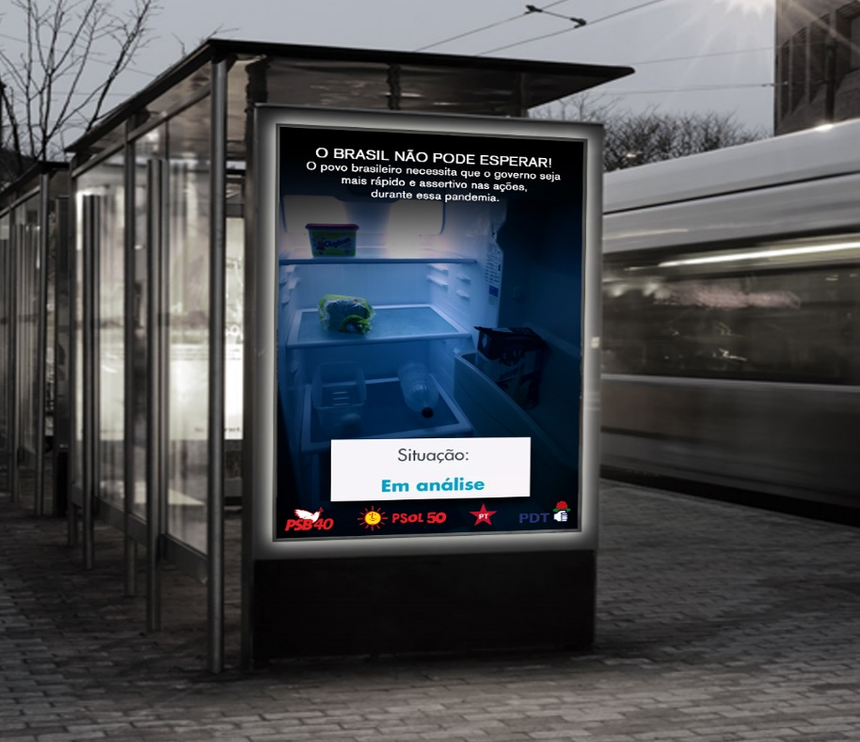
Instrumentos de avaliação por competência
INSTRUMENTO DE AVALIAÇÃO
DESCRIÇÃO DA
ATIVIDADE
Produção de um ensaio social acompanhado de um texto do gênero crônica; um ensaio mercadológico aplicado a uma peça de propaganda; e um ensaio ficcional livre.
Produção de ensaios fotográficos (PI), acompanhado de um texto verbal.

Slide 10
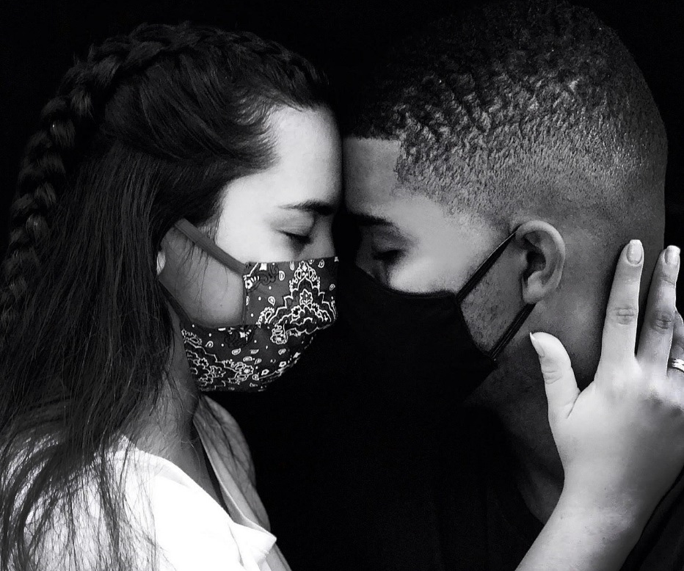
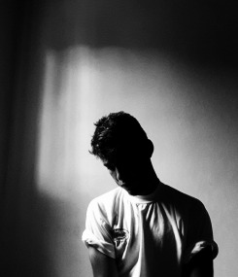
Instrumentos de avaliação por competência
INSTRUMENTO DE AVALIAÇÃO
DESCRIÇÃO DA
ATIVIDADE
Projeto de ensaios fotográficos (PI).
Produção em dupla de um ensaio social acompanhado de um texto em crônica; um ensaio mercadológico aplicado em uma peça de propaganda; e um ensaio ficcional livre.

Slide 11
Obrigada!
Profª. Drª. Glória Dias Soares Vitorino
gloriavitorino@p.unileste.edu.br

